Slide 2
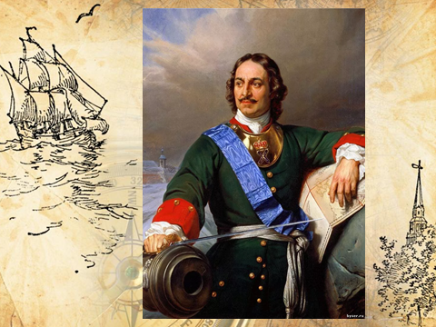

Slide 3
7 0 1 0
Составьте из цифр дату

Slide 4
С каким государством воевала Россия? а) с Великобританией; б) со Швецией; в) с Германией

Slide 5
Выход к какому морю хотел завоевать Петр I ? а) к Охотскому; б) к Балтийскому; в) к морю Лаптевых

Slide 6
Кого набирали в новую регулярную армию? а) рекрутов; б) офицеров; в) матросов

Slide 7
Почему Петр I решил воевать со шведами? Причины Северной войны

Slide 8
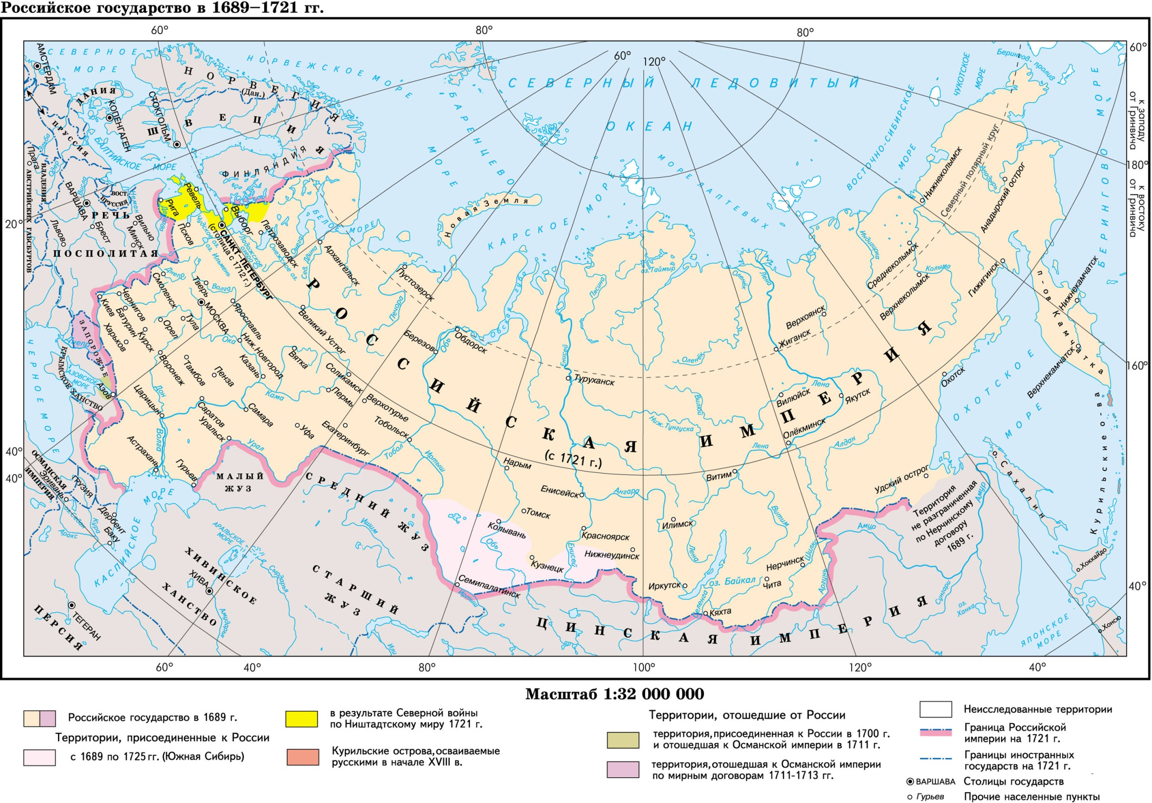

Slide 9
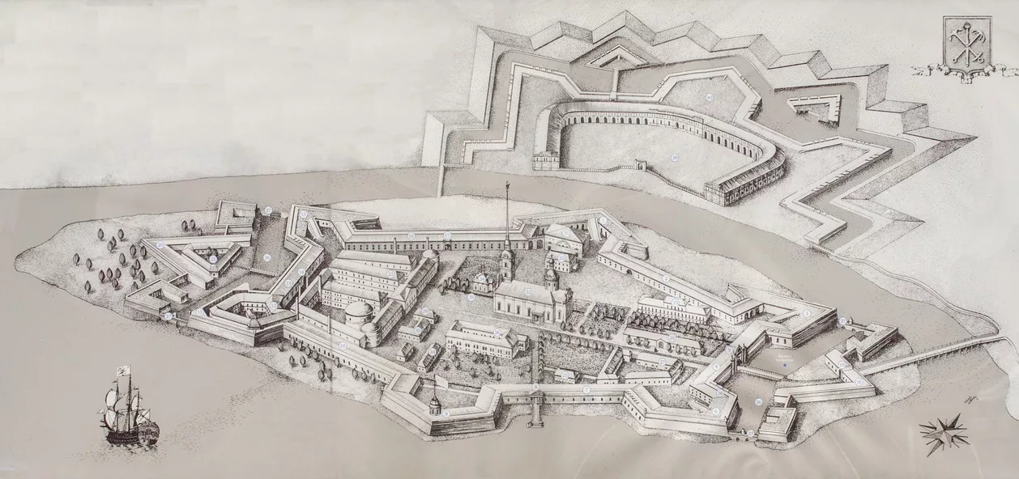

Slide 10
1703 год

Slide 11
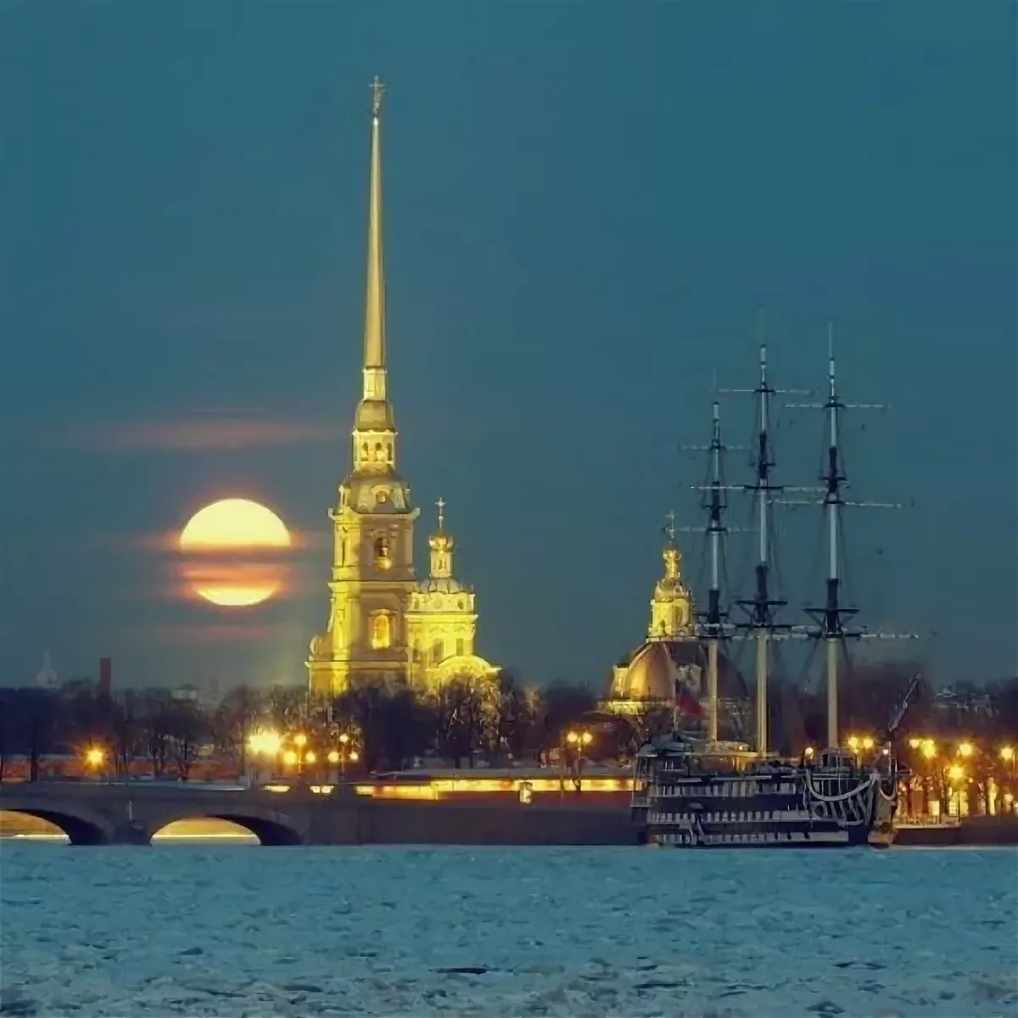
Петропавловская крепость

Slide 12
